Slide 1
Муниципальное автономное дошкольное образовательное учреждение детский сад « Сказка» Уренского муниципального округа Нижегородской области
Проект
«Пасха Красная»
В старшей группе
Воспитатель: Пухова Ирина Александровна

Slide 2
Актуальность: Народные праздники по самой своей природе педагогичны, они всегда включают в единое праздничное действие и детей, и взрослых. Приходится с печалью и сожалением говорить, что народная культура праздника в наши дни значительно подорвана. Не секрет, что нам приходится заново учиться праздновать наши традиционные праздники. Когда-то традиции передавались в семье из поколения в поколение- « из уст- в уста», Народные праздники знакомят детей с существующими традициями и обычаями русского народа, помогают донести до ребенка высокие нравственные идеалы. Мы, взрослые должны познакомить детей с историей нашей Родины, научить пользоваться богатством культурных традиций.

Slide 3
Цель проекта: Знакомство детей с христианским праздником Светлой Пасхи и его обычаями.
Задачи проекта:
развивать творческие умения, необходимые в декоративно-прикладном искусстве.
развивать познавательную активность, любознательность, самостоятельность;
развивать семейное творчество и сотрудничество;
развивать познавательные процессы;
познакомить с народными играми, проводимыми в период празднования Пасхи.
Образовательные:
формировать интерес к народным праздникам;
закреплять умение рассуждать, объяснять;
дать первоначальные знания о народном празднике – Пасхе;
учить детей отражать полученные знания в различных видах деятельности (изобразительной, игровой, умственной и т.д.);
Воспитательные:
воспитывать художественный вкус через изобразительное искусство, музыку, художественную литературу;
воспитывать патриотические чувства к традициям русского народа, к народному творчеству.

Slide 4
Ожидаемый результат:
1. У детей и родителей формируется интерес к национальной культуре, народному творчеству, православному смыслу празднования праздника Пасхи.
2. Дети и родители получили знания об обычаях и традициях праздника.
3. Познакомились со стихами, картинами, посвященными Пасхе.
4. Дети научились играть в народные игры, проводимые в пасхальные дни.
5. Дети получили навыки в декоративно-прикладном искусстве.

Slide 5
Содержание проекта:
Дети
Занятия: Лепка « Пасхальный кулич»; рисование « Украшение пасхального яйца», « Писанки»;
Аппликация « Праздничный кулич»;
Конструирование « Цыпленка» из киндер яйца;
Разучивание стихов, песен о Пасхе.
Разучивание игр, проводимых в дни празднования Пасхи.
Родители
Беседы: « Что такое Пасха»; « Почему мы красим яйца?»; Рассматривание писанок на интернет сайтах; рассматривание иллюстраций к Пасхе; чтение художественной литературы

Slide 6
Этапы проекта
Подготовительный: подбор материалов для проведения бесед, проведения консультаций, иллюстративный материал, художественную литературу, фольклор по данной теме.
Практический этап: Работа с детьми и родителями.
Заключительный этап: Рефлексия проведенных мероприятий по проекту « Праздник Пасхи ( анализ результатов проектной деятельности, исходя из задач и прогнозируемых результатов проекта; презентация проекта по теме « Праздник Пасхи»

Slide 7
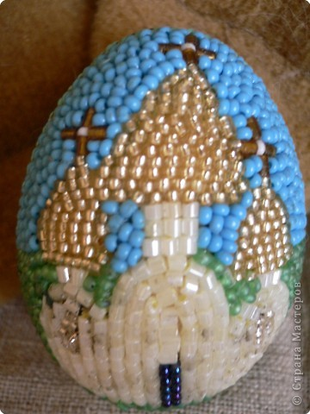
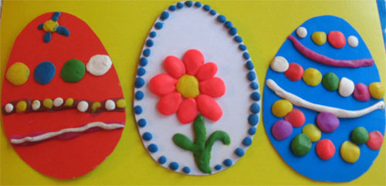
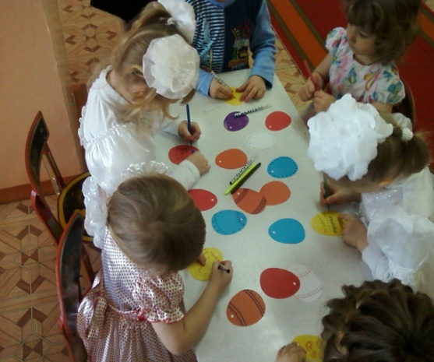
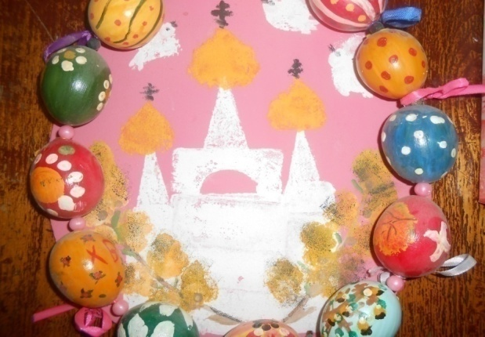
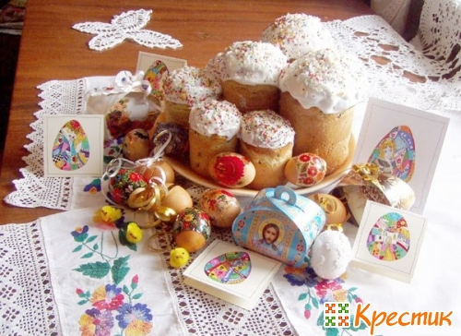
Дело мастера боится….

Slide 8
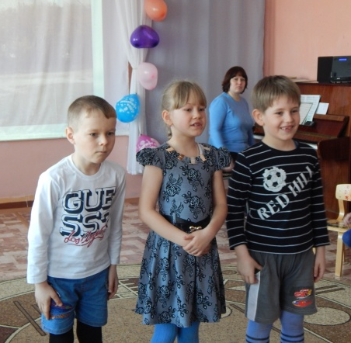
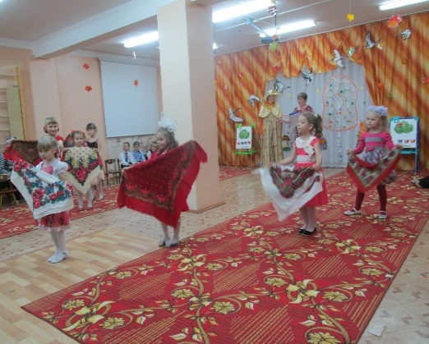
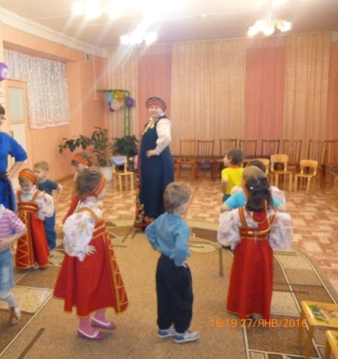
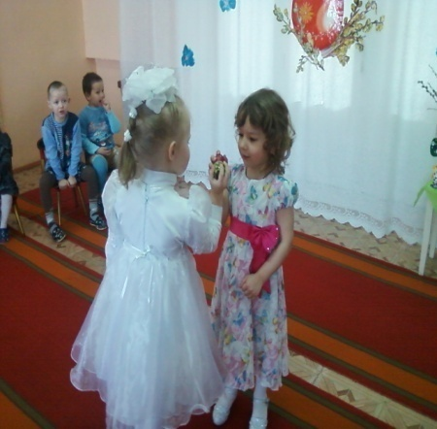
Развлечение « Пасхальные посиделки»

Slide 9
Развлечение « Пасхальные посиделки»

Slide 10
Спасибо за внимание

